Slide 1
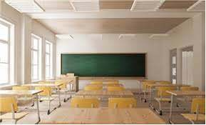
Karatay İlçe Milli Eğitim Müdürlüğü İşyeri Sağlık ve Güvenlik Birimi
OKULUM TEMİZ
BELGELENDİRME PROGRAMI
TANITIM TOPLANTISI

Slide 2
KARATAY İLÇE MİLLİ EĞİTİM MÜDÜRLÜĞÜ
(İşyeri Sağlık ve Güvenlik Bürosu)
NEDEN BURADAYIZ !!!
Bakanlığımız ile Türk Standartları Enstitüsü (TSE) arasında, 27 Temmuz 2020 tarihinde imzalanan iş birliği protokolü kapsamında:
Eğitim kurumlarında hijyen şartlarının geliştirilmesi, enfeksiyon öneme ve kontrol süreçlerinin tutarlı, geçerli, güvenilir, tarafsız bir anlayışla sürdürülmesi amacıyla
30.07.2020 tarihli ve 10075132 sayılı Bakanlık Makam Onayı ile ‘OKULUM TEMİZ’ belgelendirme programı yürürlüğe alınmış olup konu ile ilgili bir kılavuz yayımlanmıştır.
2

Slide 3
KARATAY İLÇE MİLLİ EĞİTİM MÜDÜRLÜĞÜ
(İşyeri Sağlık ve Güvenlik Bürosu)
Bu Protokol'den Yola Çıkılarak
Eğitim Kurumlarında Hijyen Şartlarının Geliştirilmesi ve Enfeksiyon Önleme Kontrol Klavuzu’u
Hazırlanmıştır

Slide 4
KARATAY İLÇE MİLLİ EĞİTİM MÜDÜRLÜĞÜ
(İşyeri Sağlık ve Güvenlik Bürosu)
NİÇİN ÖNEMLİ !!!
Okullarımızda yüz yüze eğitimi, en güvenli ve sağlıklı koşullarda gerçekleştirmek amacıyla yürütülen bir çalışmadır.

Slide 5
KARATAY İLÇE MİLLİ EĞİTİM MÜDÜRLÜĞÜ
(İşyeri Sağlık ve Güvenlik Bürosu)
Enfeksiyon Önleme ve
Kontrol Eylem Planı
En Az Aşağıdaki Maddeleri İçerecek Şekilde Hazırlanması
Kapasite kullanımını bulaş riskini minimum düzeyde tutacak şekilde,
Azaltılmış çalışan sayıları dikkate alınarak ve gerekli değişiklikleri yapmak için güncel planın hazır ve erişilebilir olmasını sağlayan,
Mevcut kapasite değerlendirilmesini,
Salgın hastalık semptomları olan hastaları tespit edebilmek için birimlerde sağlık otoritelerince belirlenen yöntemlerin uygulandığını,

Slide 6
KARATAY İLÇE MİLLİ EĞİTİM MÜDÜRLÜĞÜ
(İşyeri Sağlık ve Güvenlik Bürosu)
Standart Enfeksiyon Kontrol Önlemleri (SEKÖ)
SEKÖ, bulaşıcı ajanların hem bilinen hem de bilinmeyen kaynaklardan bulaşma riskini azaltmak için gerekli olan temel enfeksiyon önleme ve kontrol önlemleridir.
SEKÖ tüm personel tarafından dikkatle uygulanmalıdır. Bu önlemler genellikle:
El hijyeni uygulamalarının yaygınlaştırılması,
Kuruluş içinde hijyen ve sanitasyon kaynaklı salgın hastalık/lar için alınmış tedbirlere uygun hareket edilmesi,
Fiziki mesafenin koruması,
Uygun KKD lerin kullanılması,
Solunum hijyeni öksürük/hapşırık kurallarına uyulmasını içerir.

Slide 7
KARATAY İLÇE MİLLİ EĞİTİM MÜDÜRLÜĞÜ
(İşyeri Sağlık ve Güvenlik Bürosu)
Bulaş Bazlı Önlemlerin (BBÖ) Planlanması
SEKÖ, bulaşıcı bir ajanın çapraz bulaşmasını önlemek için tek başına yetersiz olduğunda «Bulaş Bazlı Önlemler» (BBÖ) uygulanır.
Bu önlemler genel olarak hijyen ve sanitasyondan kaynaklı salgın hastalık şüphe edilmiş veya tanı konulmuş kişilerle temas sırasında ve sonrasında yapılacak işlemlerdir:
Kişinin izole edilmesinin ve izole kalmasının sağlanması,
Kişiye müdahale dahil, kontamine materyallerle iş ve işlem yapılırken uygun KKD kullanılması,
Kontamine malzeme ve alanlar için uygun dezenfeksiyon işlemlerinin yapılması,
El hijyeni sağlanması,
Hastalık şüphesi ya da tanı almış kişinin bulunduğu ortamın havalandırılmasının ve uygun şekilde temizlenmesinin sağlanması.

Slide 8
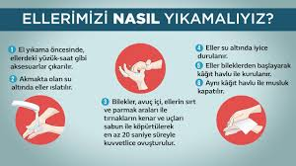
KARATAY İLÇE MİLLİ EĞİTİM MÜDÜRLÜĞÜ
(İşyeri Sağlık ve Güvenlik Bürosu)
UYGULAMAYA YÖNELİK TEDBİRLER
1- El Hijyeni
2- Solunum Hijyeni ve Öksürük/Hapşırık Adabı ‘Yakala, Çöpe At, Öldür. (Bertaraf et)

Slide 9
KARATAY İLÇE MİLLİ EĞİTİM MÜDÜRLÜĞÜ
(İşyeri Sağlık ve Güvenlik Bürosu)
EĞİTİM
1- Öğrenci Eğitimi
2- Temizlik Personeline Eğitim
3- Sosyal ve Ortak Kullanım alanların Eğitimi
4- Giriş, Güvenlik Danışma
5- Tuvalet ve Lavabolar
6- Temizlik
7- Maske, Giysi, Siperlik, Eldiven

Slide 10
KARATAY İLÇE MİLLİ EĞİTİM MÜDÜRLÜĞÜ
(İşyeri Sağlık ve Güvenlik Bürosu)
KILAVUZA GÖRE HAZIRLAMANIZ GEREKEN İKİ ÖNEMLİ DOKÜMAN BULUNMAKTADIR.
Okullarınıza Covit-19 Pandemi Acil Durum Eylem Planı gönderilmiş ve MEBBİS+İSG Modülü Acil Durumlar Ekranına, eylem planını girmeniz istenmiştir.
Okullarınıza, Covit-19 Pandemi Risk Analizi gönderilmiş ve MEBBİS +İSG Modülü Risk
Analizi Ekranına girişlerin yapılması istenmiştir.

Slide 11
KARATAY İLÇE MİLLİ EĞİTİM MÜDÜRLÜĞÜ
(İşyeri Sağlık ve Güvenlik Bürosu)
HAZIRLANMASI GEREKEN DOKÜMANLAR LİSTESİ
PLANLAR
S.N | PLAN ADI
1 | PL.01-RİSK DEĞERLENDİRME PLANI
2 | PL.02-STANDART ENFEKSİYON KONTROL ÖNLEMLERİ (SEKÖ) EYLEM PLANLANI
3 | ENFEKSİYON ÖNLEME VE KONTROL PLANI
4 | HİJYEN VE SANİTASYON UYGULAMAM PLANI
5 | EĞİTİM PLANI ( Temizlik per. eğ. ve özel politika gerektiren grupların eğ. plana yansıtılacaktır. )
6 | TEMİZLİK VE DEZENFEKTASYON PLANI
7 | SALGIN ACİL DURUM İLETİŞİM VE EYLEM PLANI
8 | DANIŞMA BÖLÜMÜ İÇİN, TEMİZLİK VE DEZENFEKSİYON PLANI
9 | VAKA TESPİTİ VE SÜREÇ YÖNETİM PLANI
10 | BULAŞ BAZLI ÖNLEMLER (BBÖ) ACİL DURUM EYLEM PLANI
11 | ACİL DURUM PLANI

Slide 12
KARATAY İLÇE MİLLİ EĞİTİM MÜDÜRLÜĞÜ
(İşyeri Sağlık ve Güvenlik Bürosu)
FORMLAR VE TAAHHÜTNAMELER
S.N | PLAN ADI
1 | ZİYARETÇİ BİLGİLENDİRME VE TAAHHÜT FORMU
2 | SALGINA BAĞLI POZİTİF TEŞHİS KONAN ÖĞRETMEN/ÖĞRENCİ DEVAMSIZLIK FORMU
3 | SALGIN ACİL DURUM SORUMLUSU GÖREVLENDİRME FORMU
4 | VELİ BİLGİLENDİRME VE TAAHÜTNAME FORMU
5 | KURULUŞ ŞÜPHELİ VAKA TRANSFER TAAHÜTNAMESİ
6 | TEDARİKÇİ BİLGİLENDİRME VE TAAHHÜT FORMU
7 | KURULUŞ TARAFINDAN TEDARİKÇİDEN TALEP EDİLEN HİJYEN VE SANITASTON TAAHHÜT FORMU
8 | ACİL İLETİŞİM LİSTESİ
9 | ÖĞRENCİ/ÇALIŞAN SERVİS HİZMETLERİ HİJYEN VE SANİTASYON GÜVENCE TAAHHÜTNAMESİ
10 | TEKNİK HİZMET SATIN ALINAN FİRMALARLA HİJYEN VE SANİTASYON TAAHÜTNAMESİ
11 | TEMİZLİK PERSONELİ, ACİL DURUM SORUMLUSU KKD KULLANIM TAAHHÜTNAMESİ

Slide 13
KARATAY İLÇE MİLLİ EĞİTİM MÜDÜRLÜĞÜ
(İşyeri Sağlık ve Güvenlik Bürosu)
TALİMATLAR
S.N | TALİMAT ADI
1 | ATIK YÖNETİM TALİMATI
2 | EL HİJYENİ TALİMATI
3 | YEMKHANE KANTİN HİJYEN VE SANİTASYON TALİMATI
4 | KKD KULLANIM TALİMATI
5 | ZİYARETÇİ TALİMATI
6 | TEDARİKÇİ KURULUŞ ZİYARETİ TALİMATI
7 | ATELYE VE LABRATUVARLARDA HİJYEN VE SANİTASYON TALİMATI
8 | ÖĞRETMENLER ODASI KULLANIM TALİMATI
9 | DERSLİKLER VE BÜROLARDA HİJYEN VE SANİTASYON KURALLARINA UYGUN TEMİZLİK TALİMATI
10 | KURULUŞ AÇIK ALANLARDA HİJYEN VE SANİTASYON KURALLARINA UYGUN TEMİZLİK TALİMATI
11 | ÇOK AMAÇLI TOPLANTI SALONLARINDA HİJYEN VE SANİTASYON KURALLARINA UYGUN TEMİZLİK TALİMATI
12 | GİDA DEPOLAMA ALANLARINDA HİJYEN VE SANİTASYON KURALLARINA UYGUN KULLANIM TALİMATI
13 | HİJYEN VE SANİTASYON KURALLARINA UYGUN TUVALET VE LAVABO KULLANIM TALİMATI
14 | HİJYEN VE SANİTASYON KURALLARINA UYGUN TUVALAET VE LAVABO TEMİZLİK TALİMATI
15 | HİJYEN VE SANİTASYON KURALLARINA UYGUN SPOR SALONLARININ KULLANIM TALİMATI
16 | OKUL SERVİS SAĞLAYICILARININ PANDEMİ İLE MÜCADELE GEREKEN UYMASI GEREKEN HİJYEN VE SANİTASYON TALİMATI
17 | GÜVENLİK PERSONELİNİN UYMASI GEREKEN HİJYEN VE SANİTASYON TALİMATI
18 | VAKA BİLDİRİM VE TAHLİYE TALİMATI

Slide 14
KARATAY İLÇE MİLLİ EĞİTİM MÜDÜRLÜĞÜ
(İşyeri Sağlık ve Güvenlik Bürosu)
TUTANAKLAR
S.N | TALİMAT ADI
1 | KKD TESLİM ZİMMET TUTANAĞI
2 | VAKA BİLDİRİM TUTANAĞI
AFİŞ VE DİĞER GÖRSELLER
S.N | TALİMAT ADI
1 | EL YIKAMA BRÖŞÜRÜ
2 | PANDEMİ BİLGİLENDİRME UYARI AFİŞLERİ
3 | SOSYAL MESAFE UYARI GÖRSELLERİ,
4 | SOSYAL MESAFE İŞARETLERİ
5 | KKD KULLANIM UYARI LEVHALARI
6 | ANTİSEPTİK KULLANIM AFİŞ/ BROŞÜRÜ
7 | ACİL DURUM İLETİŞİM AFİŞİ/ BROŞÜRÜ

Slide 15
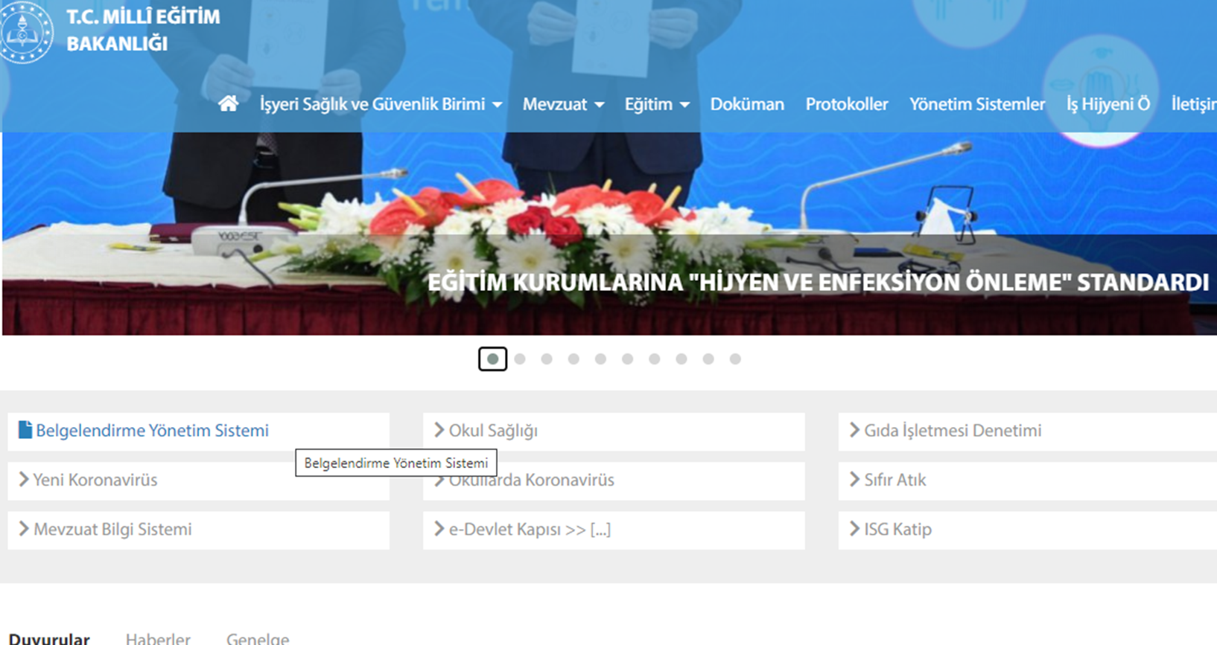
KARATAY İLÇE MİLLİ EĞİTİM MÜDÜRLÜĞÜ
(İşyeri Sağlık ve Güvenlik Bürosu)
Başvuru Nereye ve Nasıl Yapılacak
http://merkezisgb.meb.gov.tr/belgelendirme

Slide 16
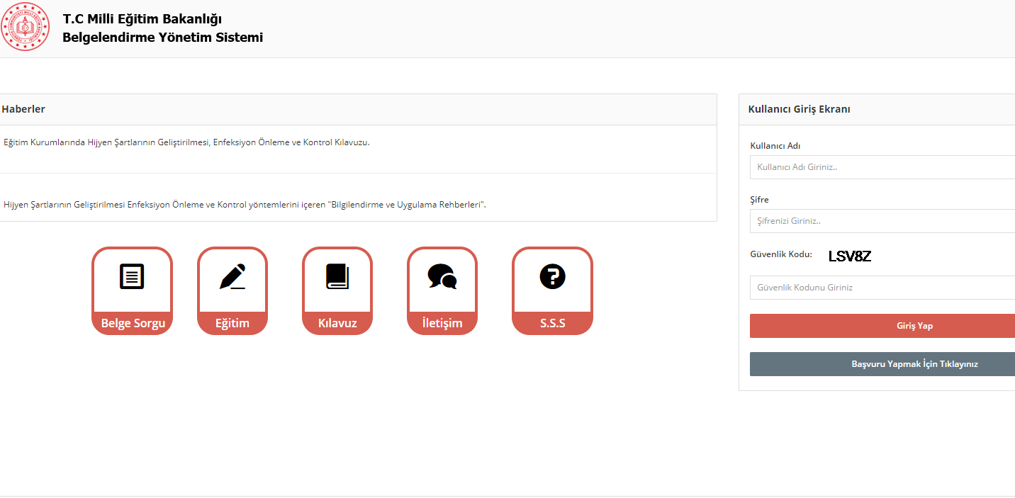
KARATAY İLÇE MİLLİ EĞİTİM MÜDÜRLÜĞÜ
(İşyeri Sağlık ve Güvenlik Bürosu)

Slide 17
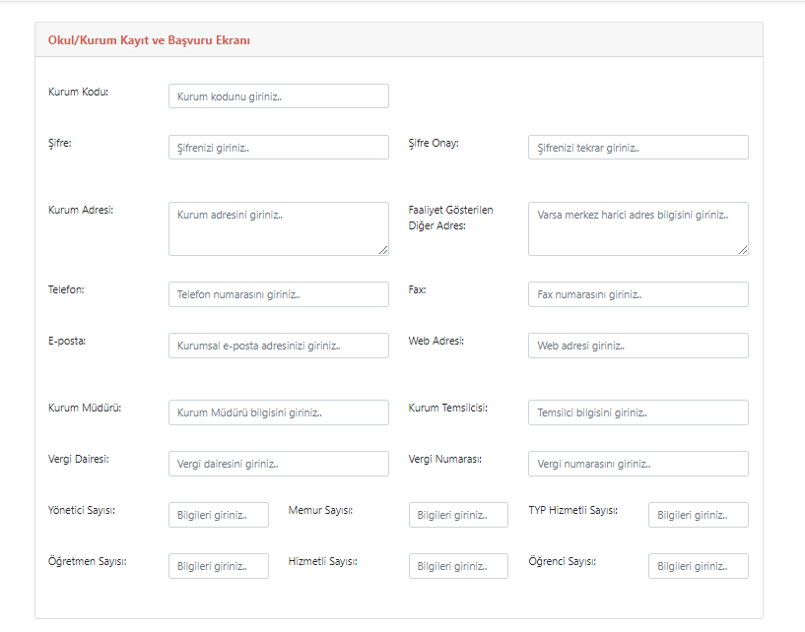
KARATAY İLÇE MİLLİ EĞİTİM MÜDÜRLÜĞÜ
(İşyeri Sağlık ve Güvenlik Bürosu)

Slide 18
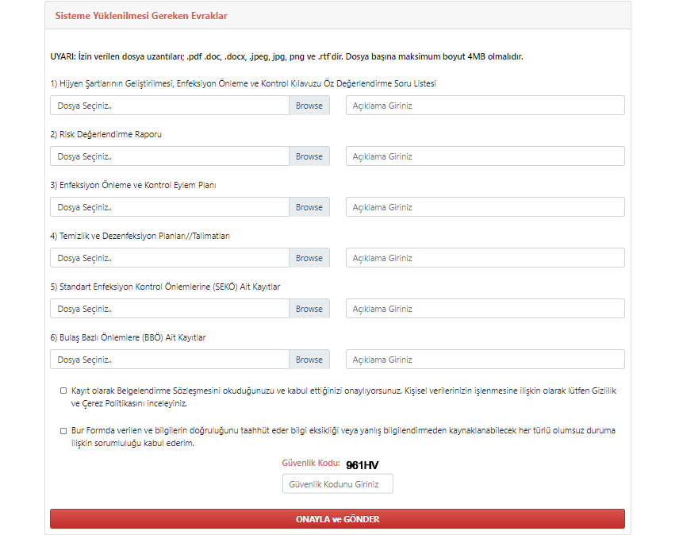
KARATAY İLÇE MİLLİ EĞİTİM MÜDÜRLÜĞÜ
(İşyeri Sağlık ve Güvenlik Bürosu)

Slide 19
İŞYERİ SAĞLIK VE GÜVENLİK BÜROSU
Muhterem AKAY
Karatay İSG Koordinatör
C Sınıfı Uzman
TEŞEKKÜR EDİYORUZ

